Slide 1
Графічний дизайн

Slide 2
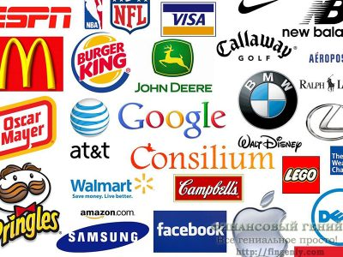
Ілюстрація. Цифрове мистецтво.
Сучасна реклама та фірмовий стиль: напрямки, стилі, тренди.
Урок 38.

Slide 3
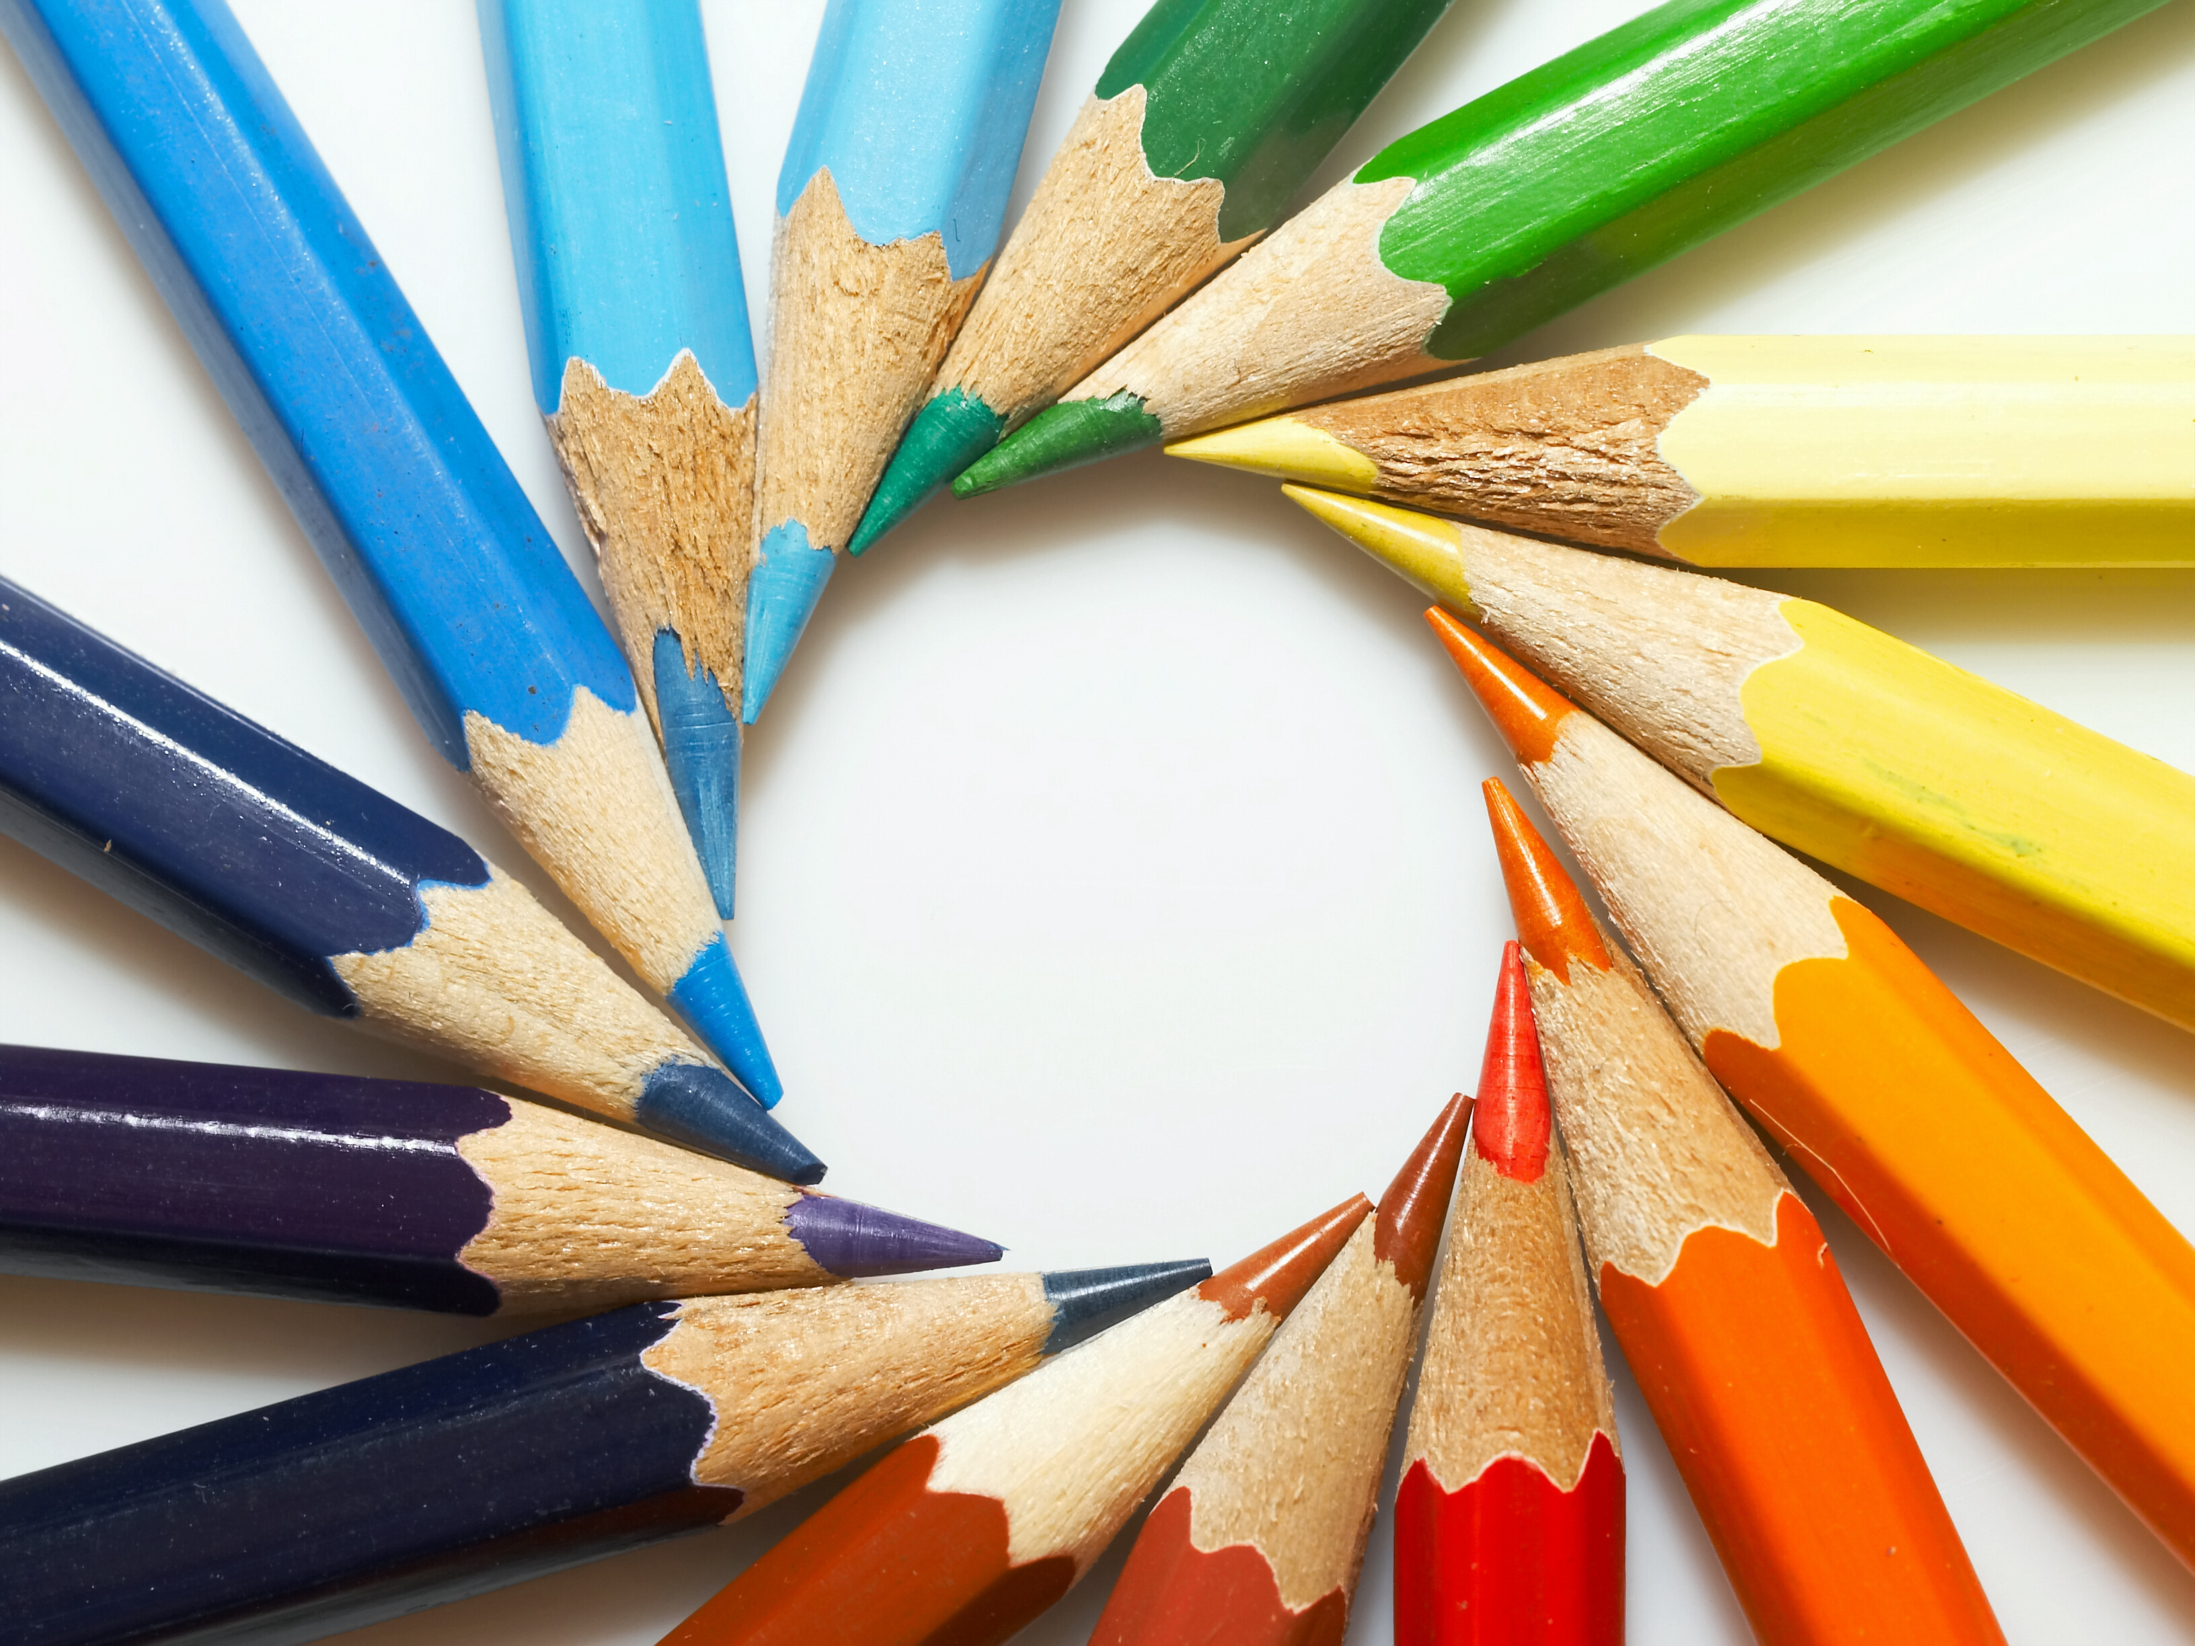
З історії ілюстрацій
Ілюстрація – зображення,
що супроводжує текст літературного твору, газетної статті тощо з метою полегшення для читача
візуалізації змісту.
До винаходу книгодрукування рукописні книги ілюструвалися художниками вручну.
Перша техніка ілюстрацій, що з'явилася після винаходу книгодрукування, був дереворит (ксилографія).
У 16–17 століттях були розроблені методи гравюр і офортів.
У 18 столітті з'явилася літографія, значно підвищивши якість зображень.

Slide 4
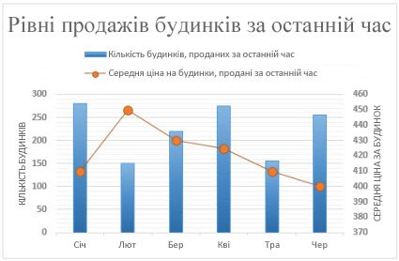
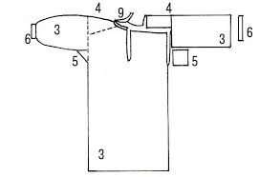
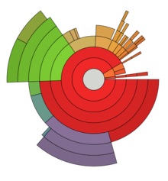
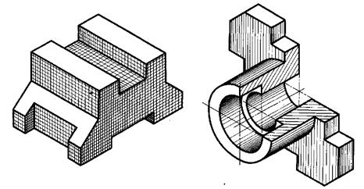
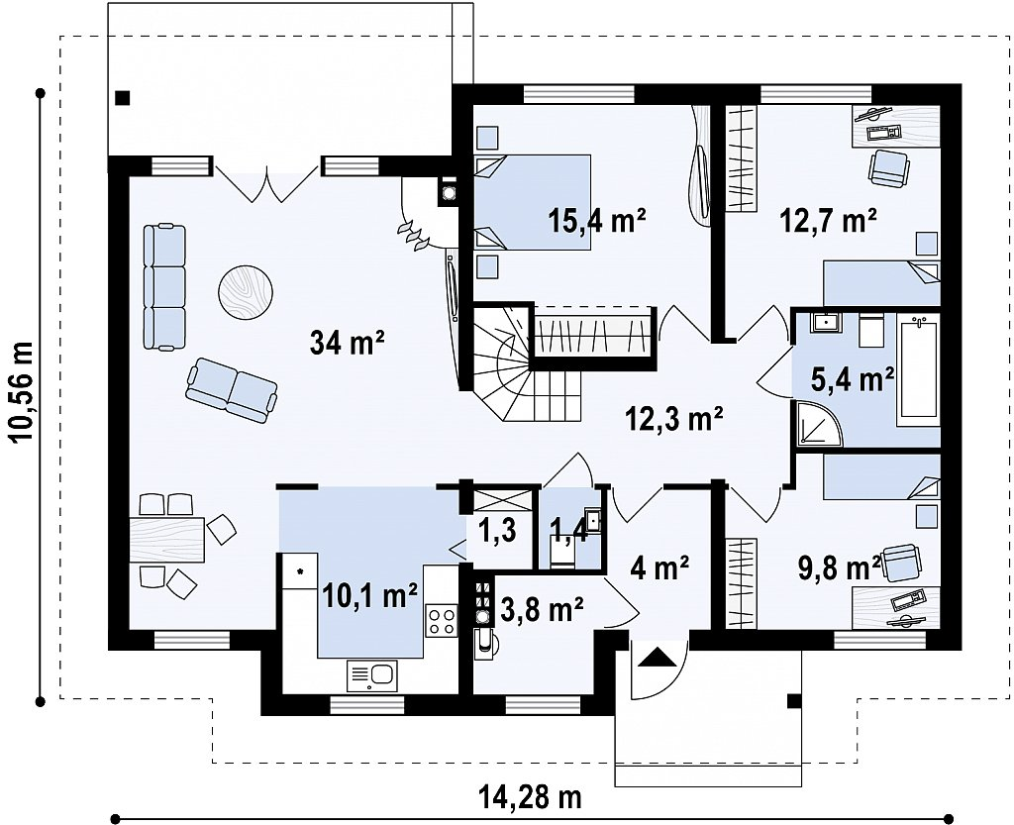
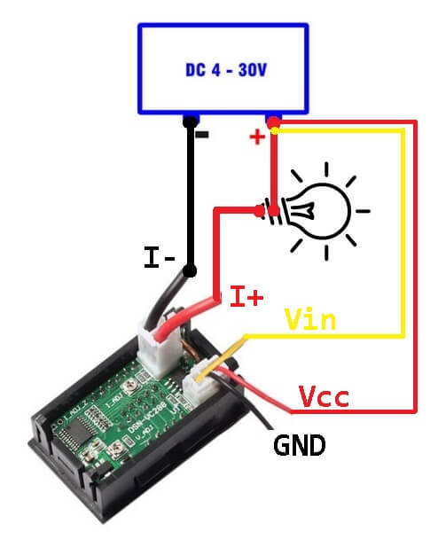
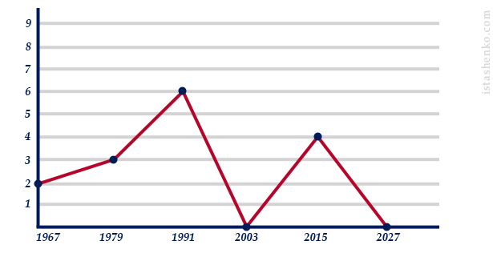
Окремі різновиди ілюстрацій:
технічні малюнки
діаграми
графіки
схеми

Slide 5
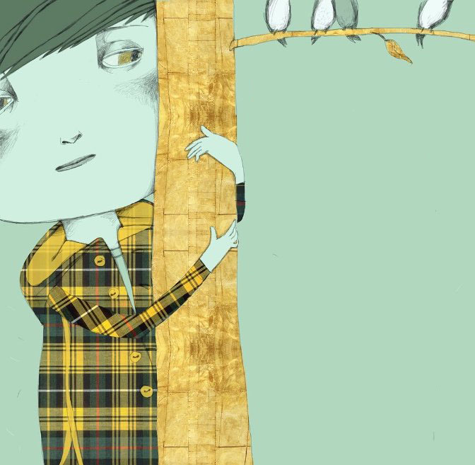
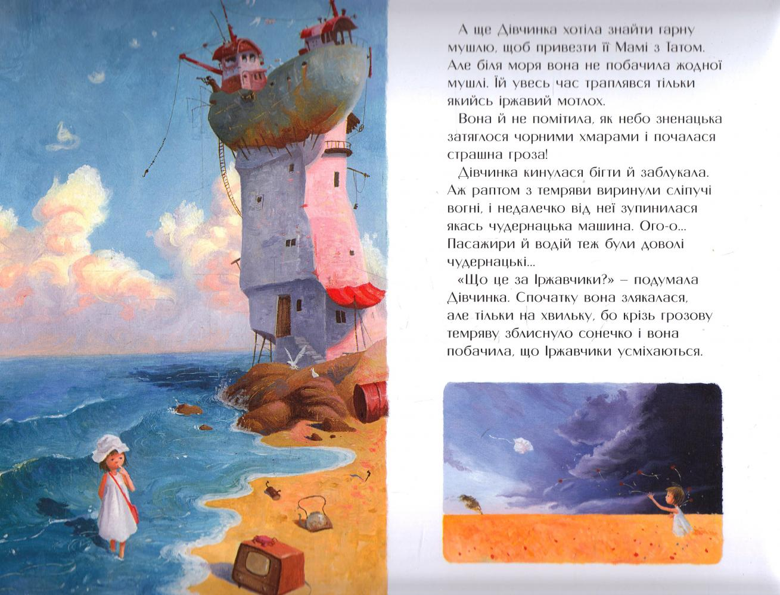
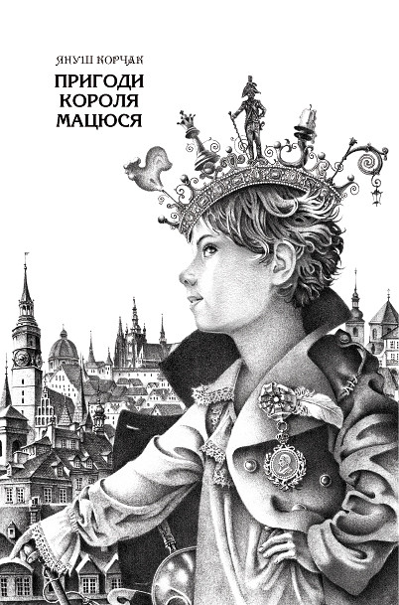
Книжкова ілюстрація
Ілюстрації
допомагають зорієнтуватись
у змісті книжки, спонукають
прочитати її
та допомагають засвоїти
зміст тексту.
Часто ілюстрації створюються у співдружності письменника і художника.
Для ілюстрації обираються епізоди, що найповніше розкривають зміст тексту або окремих фрагментів літературного твору.

Slide 6
інфографіка
Це спосіб представлення різної інформації у візуальному вигляді, який ідеально підходить для зведення різних даних у єдине ціле з метою спрощення їхнього сприйняття для кінцевого користувача.
Це візуально привабливий засіб комунікації. Як показує досвід компаній, які активно її використовують, такими матеріалами набагато частіше діляться в соціальних мережах порівняно з іншими типами контенту. Згідно з даними Google Trends, інтерес до такого формату подачі інформації різко зріс в останні роки.
Інфографіка – ефективний спосіб об’єднати в єдине ціле текст, зображення й елементи дизайну для демонстрації складних даних у форматі послідовної історії.

Slide 7
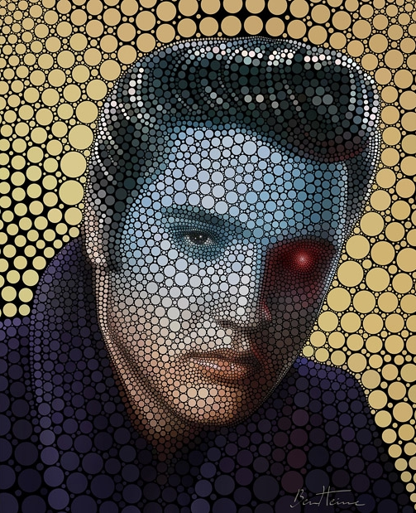
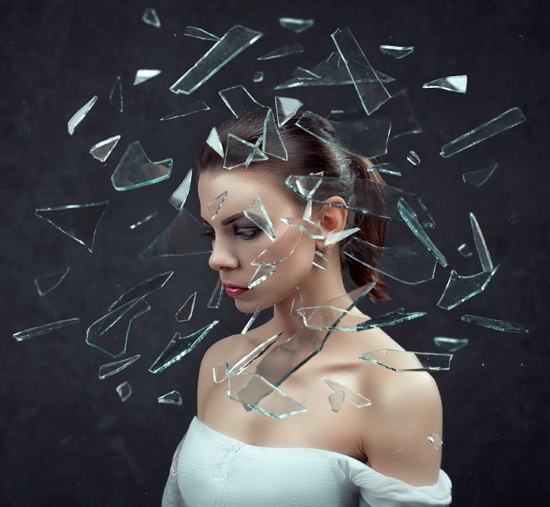
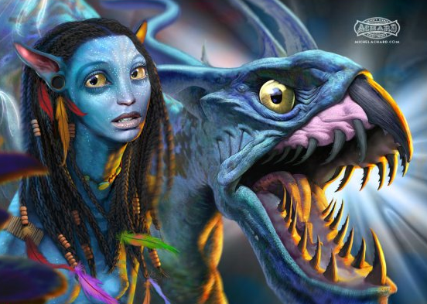
Цифрове мистецтво
діджітальне мистецтво (англ. Digital art)
– напрям в медіамистецтві, заснований на використанні інформаційних (комп'ютерних)
технологій,
результатом якої є
художні твори
в цифровій формі.

Slide 8
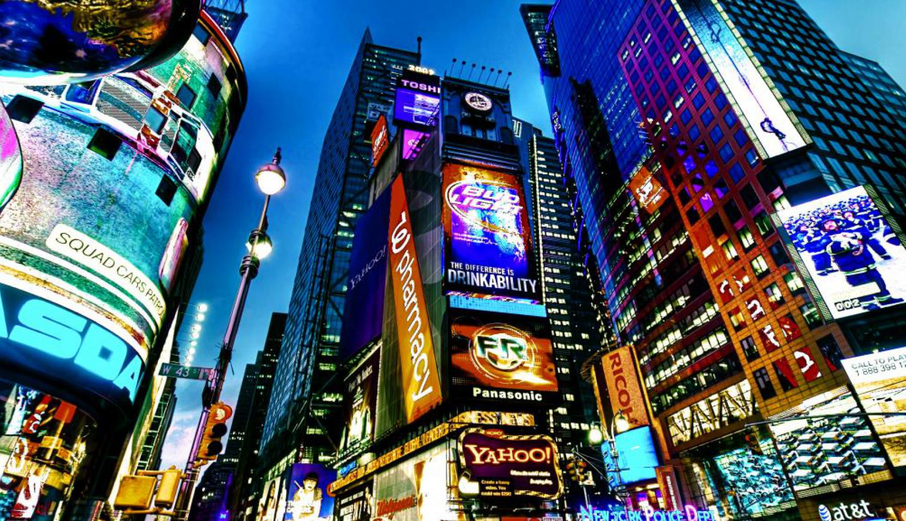
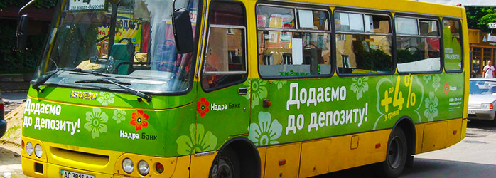
Сучасна реклама
Реклама завжди
звертається до людини,
впливає на її свідомість,
на прийняття того або іншого рішення,
тому без знання психології людини
реклама не може бути ефективною.
популяризація товарів, видовищ, послуг і т. ін. з метою привернути увагу покупців, споживачів, глядачів, замовників тощо;
поширення інформації про когось (щось) для створення популярності;
візуальна та інша медіа-продукція (плакати, оголошення, відеокліпи), що використовуються як засіб привертання уваги потенційних споживачів.

Slide 9
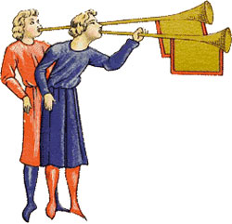
З історії реклами
Слово «реклама» походить від латинського reclamare – вик­рикувати.
Рекламна діяльність зародилася ще на світанку цивілізації, пе­режила різні етапи еволюції разом з еволюцією людини, її потреб і культурного розвитку.
Глашатаї використовувалися для повсякденного інформування жителів стародавніх міст. Вони повідомляли населенню найрізно­манітнішу інформацію: про вшанування уславлених полководців, про прибуття в місто чужоземних послів, про чергову роздачу хліба або грандіозну циркову виставу, про виклик громадян у суд, про ви­несення вироків і виконання страт тощо.
Інститут глашатаїв був зафіксований на державному рівні дуже давно. Посада глашатая згадується ще в XIV ст. до Різдва Христового.
Навіть у ті часи велике значення мали окремі елементи процесу рекламування: смислове навантаження закликів і вигуків, їх лексич­не значення, інтонування, тембр голосу, мелодика звуку, а також зо­внішній вигляд (одяг, зачіска, міміка, жести, набір предметів, якими вони користувалися, намагаючись привернути до себе увагу).
Один з найдавніших ре­кламних текстів – викарбуваний на камені напис, знайдений на руїнах Мемфіса: «Я, Ріно з острова Крит, з ласки богів тлумачу сновидіння».

Slide 10
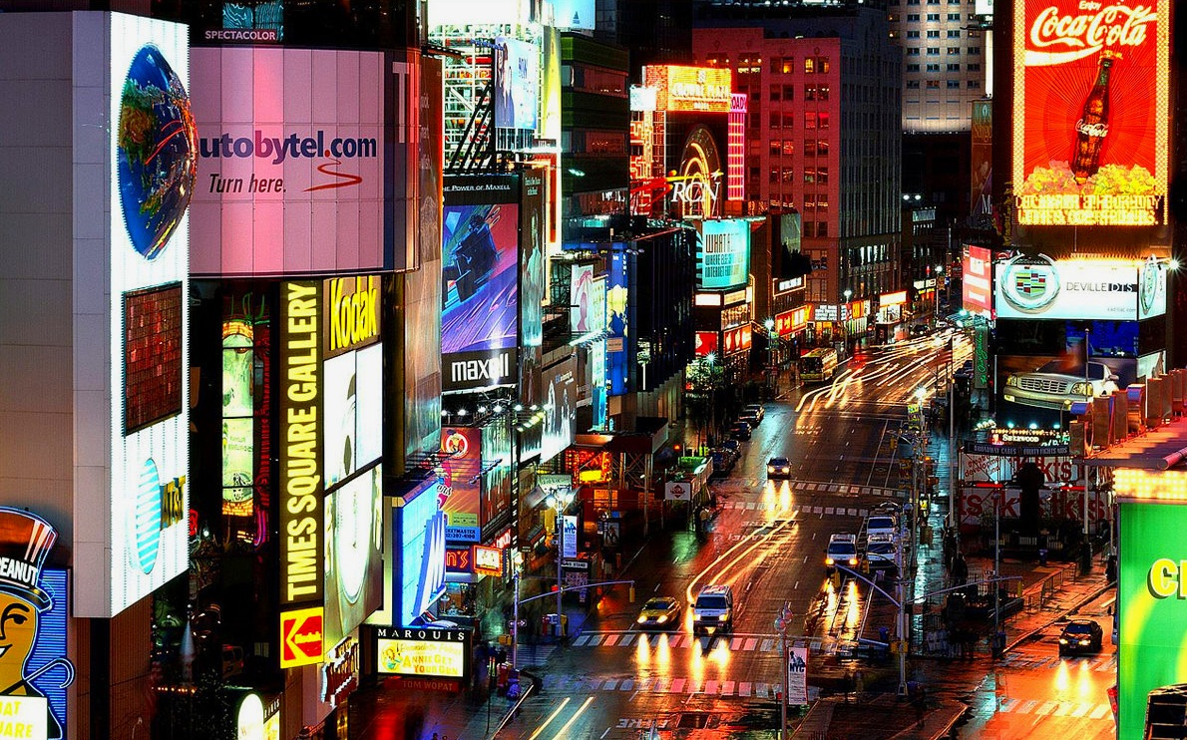
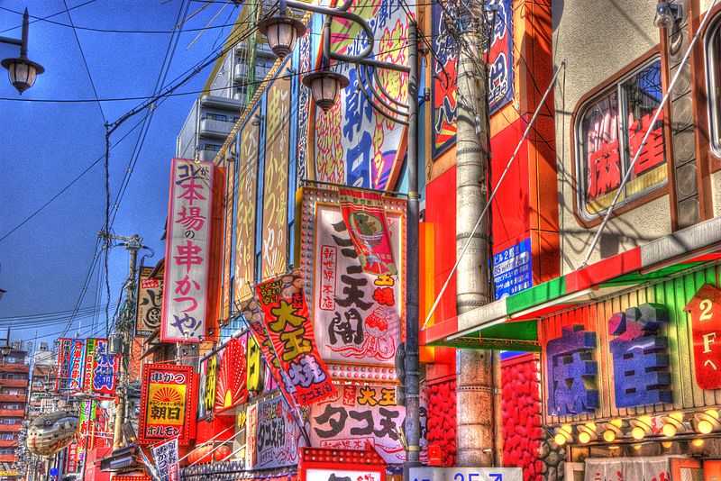
Реклама на вулицях сучасних міст
New-York City
大阪市 (Осака)

Slide 11
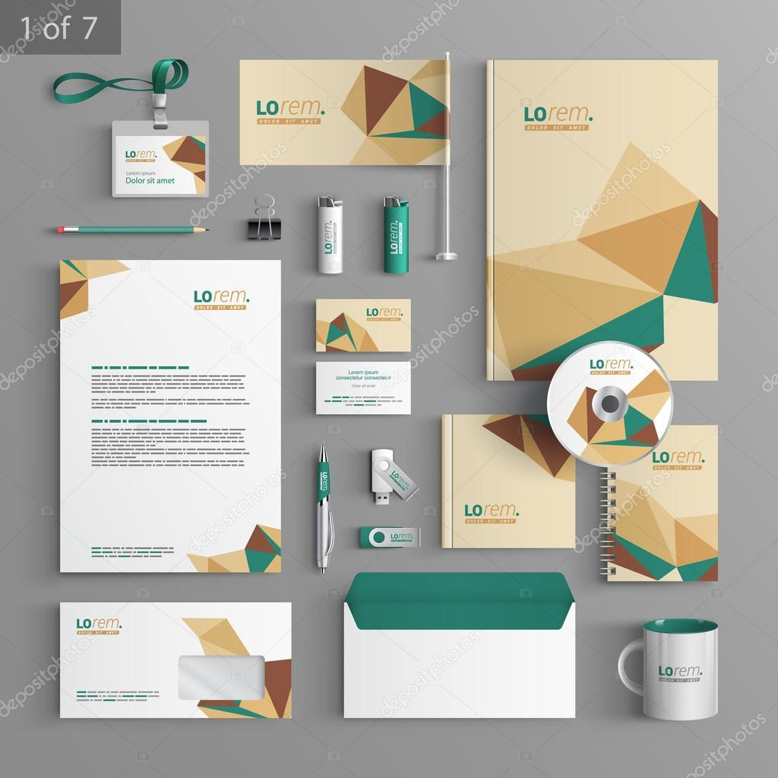
Фірмовий стиль
– це сукупність прийомів (графічних, колірних, пластичних, акустичних, відео), яка забезпечує єдиний стиль та образ для всіх виробів фірми і заходів. Фірмовий стиль покращує можливість запам'ятовувати, сприймати покупцями, партнерами, іншими незалежними спостерігачами не тільки товари фірми, але і всю її діяльність і відрізняти від конкурентних фірм.
Фірмовий стиль - це частина образу компанії, що необхідна для виділення фірми та її продукції серед різноманіття інших. Це засіб формування іміджу фірми та її корпоративної культури. По фірмовому стилю завжди можна визначити, які люди працюють в компанії, наскільки фірма поважна і навіть чого від неї можна очікувати.
Дотримання компанією фірмового стилю
позитивно позначається на довірі споживача,
тому що вважається, що це показник
організованості і порядку, як у виробництві,
так і в будь-якому іншому напрямку діяльності.

Slide 12
Об’єкти фірмового стилю
упаковка товару
ділова документація
різні папки і каталоги
інтер’р фірми
спецодяг
різна сувенірна продукція
фірмовий транспорт…

Slide 13
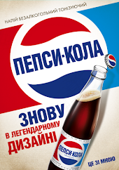
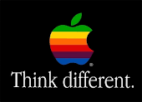
Елементи фірмового стилю
товарний знак (торгова марка)
логотип
слоган (фірмове гасло)
фірмовий колір
фірмовий комплект шрифтів
фірмові константи…

Slide 14
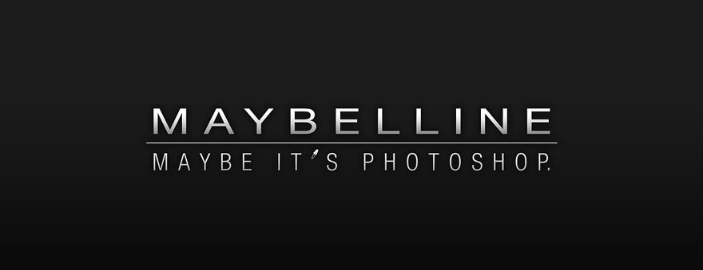
Фірмовий
слоган
-- це постійний рекламний лозунг, що використовується майже так само часто, як товарний знак,
а у звуковій рекламі може
замінити його.
Емоційний вплив
слогану пояснюється тим,
що його легше запам’ятати.

Slide 15
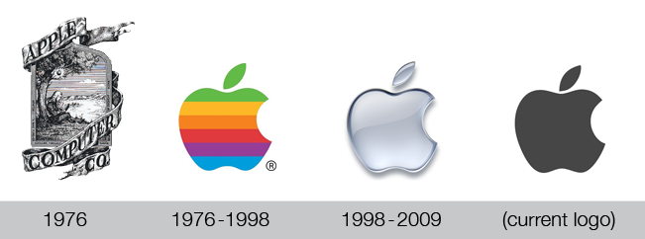
Кольорове оформлення фірмового стилю
Фірмові кольори несуть не тільки естетичне навантаження,
а також певну рекламну функцію для вирізнення товарів
серед аналогів-конкурентів.
Поява того чи іншого кольору
зовсім не випадкова.
Традиційно вважається, що золотий колір –
символізує добробут, а зелений – динамічне зростання і т.п.
Щоправда мають місце і національні нюанси сприйняття кольорів. Наприклад, блакитний для китайців – один із траурних кольорів,
а в Індії – символ правдивості.

Slide 16
Музичне оформлення фірмового стилю
Відносно музичного оформлення як елемента фірмового стилю існують протилежні думки:
музика
НЕ ПІДВИЩУЄ ефективності реклами
музика
ПІДВИЩУЄ привабливість реклами
Але,
навіть
прибічники цієї думки
не заперечують,
що приємна мелодія
підвищує привабливість
рекламного звернення фірми.

Slide 17
Сучасні тренди створення фірмового стилю
Мінімалізм
Фотографії в логотипах
Малюнок від руки
Негативний простір
Кадрування
Геометричні форми
Штрихове художнє оформлення
Візерунок
Анімовані логотипи
Вінтаж
Кольорові переходи
Ілюстрації в логотипах
Створення якісного фірмового стилю
вимагає серйозного і професійного підходу
з урахуванням сучасних тенденцій дизайну.

Slide 18
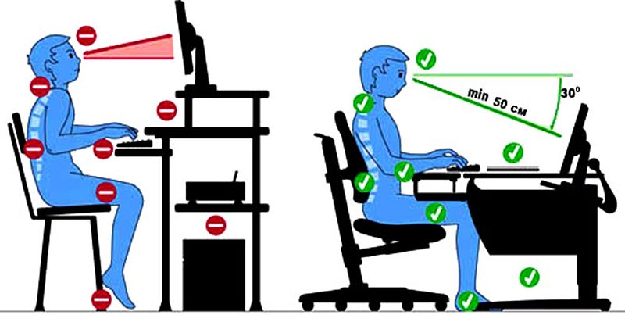
Практичне завдання
Дослідити
фірмовий стиль
однієї з українських компаній

Slide 19
Домашня робота
Переглянути навчальну презентацію з теми
Скласти опорний конспект з теми уроку
Проаналізувати виконання практичного завдання на уроці
Джерела: Wikipedia, Електронний посібник для дистанційного навчання

